Slide 1
Toán 2
Tập 1
Tuần 18
Bài 51: Em vui học toán – Tiết 2

Slide 2

KHỞI ĐỘNG
ĐỐ BẠN

Slide 3

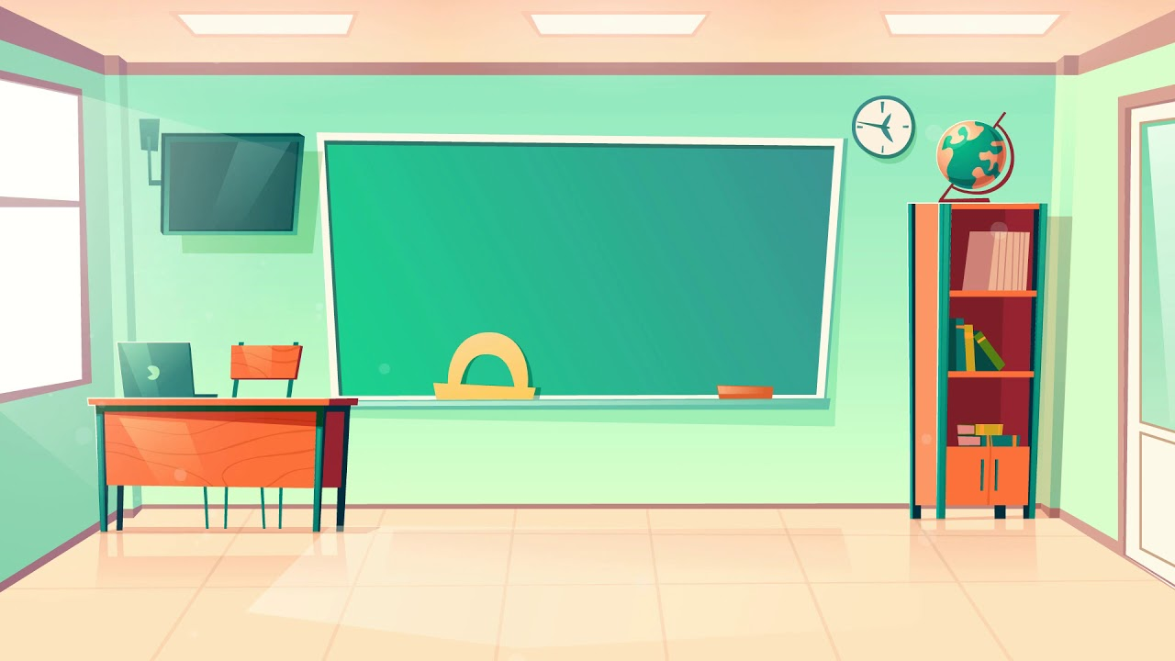


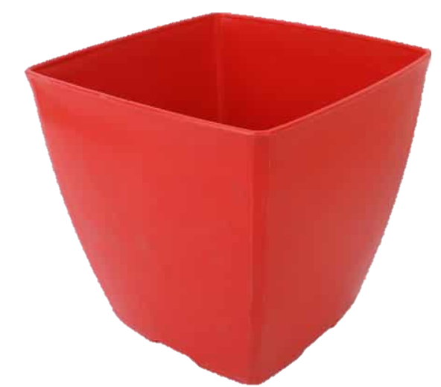



Các em hãy giới thiệu
1 đồ vật hoặc tranh vẽ có dạng hình học đã học.
Chậu cây có dạng hình gì?
Chậu cây có dạng hình tứ giác?

Slide 4

LUYỆN TẬP
THỰC HÀNH

Slide 5


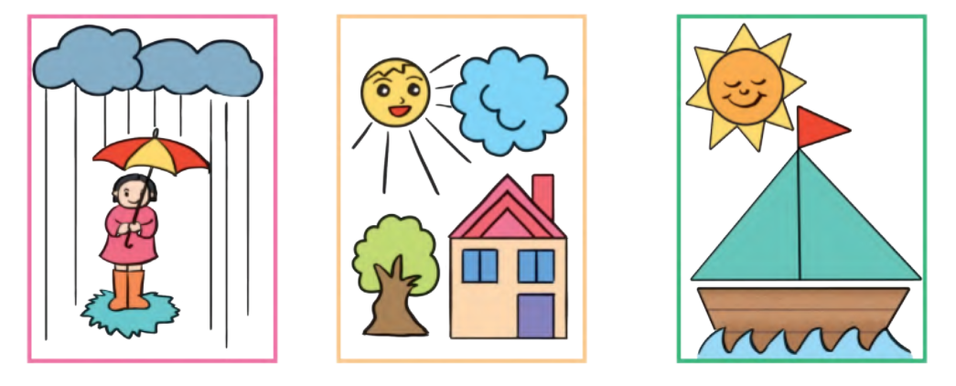



Hãy sử dụng đường thẳng, đường cong,
đường gấp khúc để tạo hình.
3

Slide 6
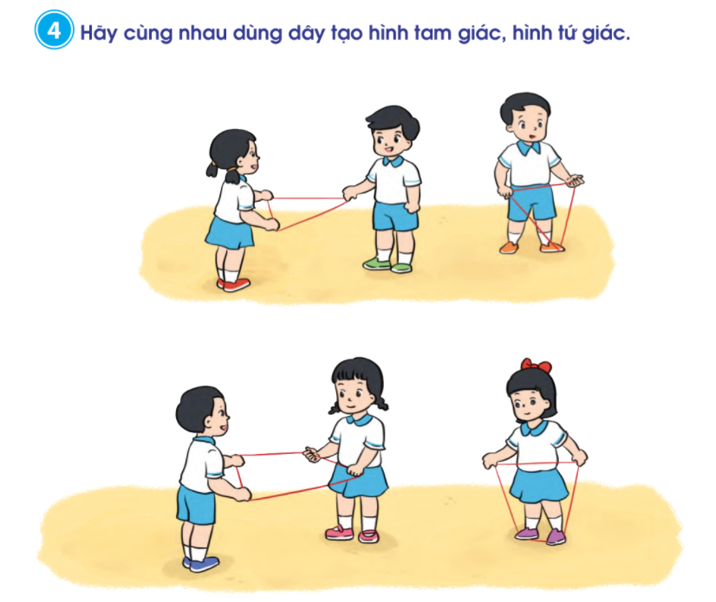
Hãy cùng nhau dùng dây tạo hình tam giác, hình tứ giác.
4
HOẠT ĐỘNG NHÓM 4

Slide 7

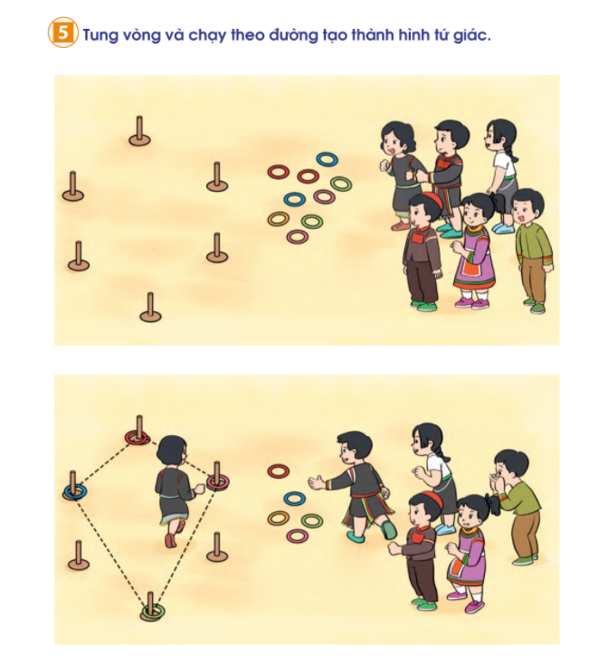
Tung vòng và chạy theo đường tạo thành hình tứ giác.
5

Slide 8


Em hãy chia sẻ những việc
đã thực hiện được trong bài học hôm nay.

Slide 9

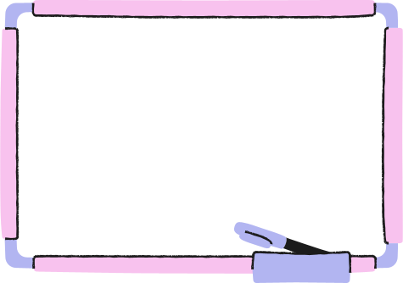
DẶN DÒ

Slide 10
Hoc10 chúc các em học tốt!

